Slide 1
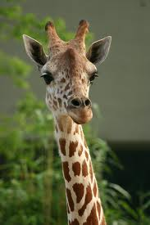
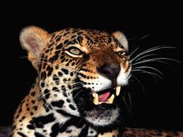
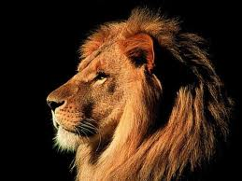
Elektronická učebnice - II. stupeň Základní škola Děčín VI, Na Stráni 879/2 – příspěvková organizace Anglický jazyk
7.1 Animals
Autor: Mgr. Jitka Šolcová

Slide 2
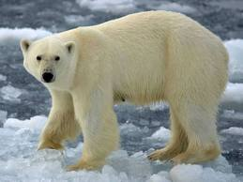
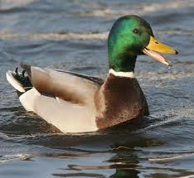
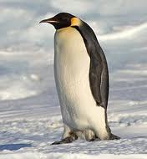
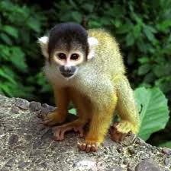
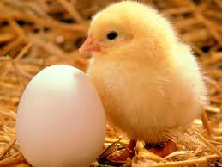
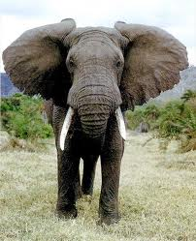
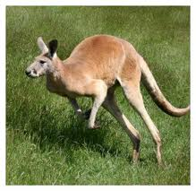
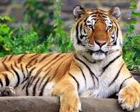
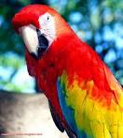
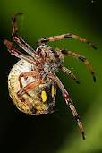
Elektronická učebnice - II. stupeň Základní škola Děčín VI, Na Stráni 879/2 – příspěvková organizace Anglický jazyk
7.2 What do we already know?
lion
polar bear
duck
penguin
monkey
chicken
elephant
kangaroo
tiger
giraffe
parrot
spider

Slide 3
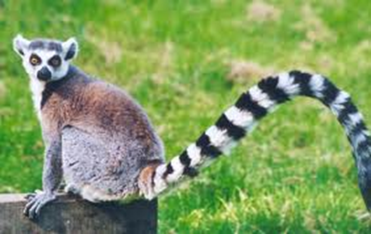
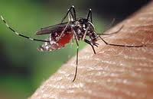
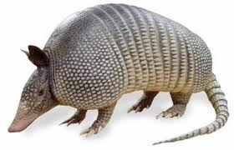
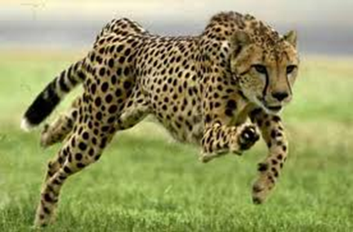
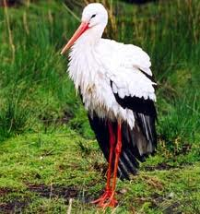
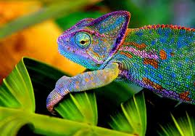
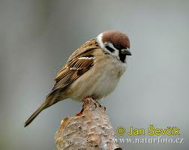
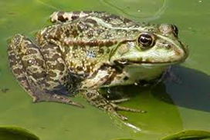
Elektronická učebnice - II. stupeň Základní škola Děčín VI, Na Stráni 879/2 – příspěvková organizace Anglický jazyk
7.3 New terms
ring-tailed lemur
mosquito
armadillo
cheetah
stork
chameleon
sparrow
frog

Slide 4
Elektronická učebnice - II. stupeň Základní škola Děčín VI, Na Stráni 879/2 – příspěvková organizace Anglický jazyk
7.4 Be + adjective
Be adjectives
I´m hot
You´re tired
He´s sad
She´s happy
It´s hungry
We´re bored
You´re thirsty
They´re right
Adjectives have only one form in English.
He is right. She is right. They´re right.
When we put very or really in front of an adjective, we make it stronger.
I´m really tired. He is very angry.
e.g.
I´m not frightened of spiders.
I´m right and you are wrong.
My dog is thirsty.

Slide 5
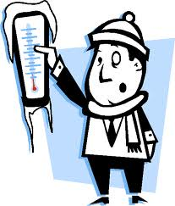
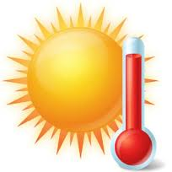
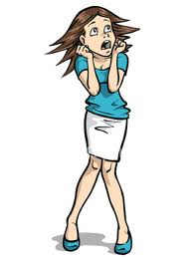
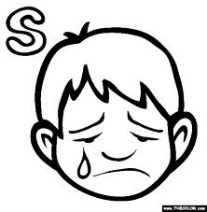
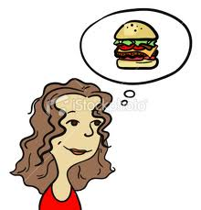
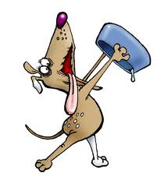
Elektronická učebnice - II. stupeň Základní škola Děčín VI, Na Stráni 879/2 – příspěvková organizace Anglický jazyk
7.5 Exercises
1. Complete the sentences
FISH SPIDER OSTRICH RAT TIGER GIRAFFE DOG LION
ELEPHANT CAT SHARK MOUSE SNAKE BEAR
1. A ____________ is the king of animals and lives in Africa.
2. An ____________ is a big bird which can run very fast.
3. A ____________ is a dangerous cat.
4. A _____________ can swim and lives in the river or in the sea.
5. A _____________ is a long animal, it hasn´t got arms and legs.
6. A ______________ is a brown animal which lives in the mountains and likes honey.
7. People are afraid of a ______________ because it is dirty and it bites.
8. A ____________ barks but it is a friend of a man.
9. „Miaow“ is the sound of a ____________.
10. A _____________ is a dangerous fish which lives in the sea.
2. Write the right word to the picture:

Slide 6
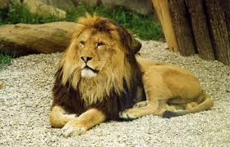
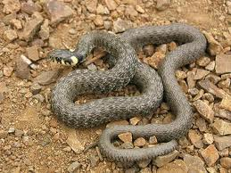
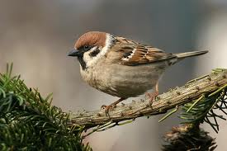
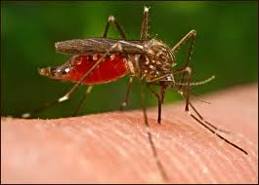
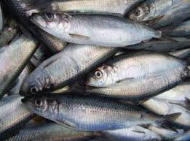
Elektronická učebnice - II. stupeň Základní škola Děčín VI, Na Stráni 879/2 – příspěvková organizace Anglický jazyk
7.6 Something more difficult
mammals
amphibians
reptiles
birds
insects
fish

Slide 7
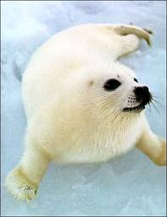
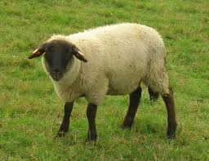
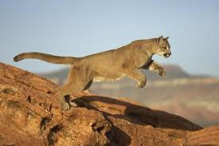
Elektronická učebnice - II. stupeň Základní škola Děčín VI, Na Stráni 879/2 – příspěvková organizace Anglický jazyk
7.7 Animal quiz
They´re big, beautiful and dangerous.
They live near the North Pole. Snow and ice is their home. They hunt seals. They can smell a seal even if it is beneath one meter of ice. They are the largest predators on land. Who are they?
They can jump, climb trees and swim very well. They can´t roar. They can see and hear very well. They hunt animals like deer, sheep and rabbits. Their home are the deep forests and deserts of North
America. Who are they?
They can change colour when the light or temperature changes. They´re darker when it´s cold. When they want to atrract a female or fight they change to bright colours. Who are they?

Slide 8
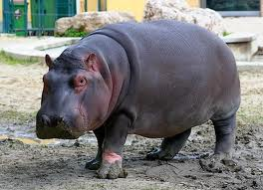
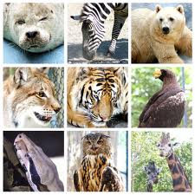
Elektronická učebnice - II. stupeň Základní škola Děčín VI, Na Stráni 879/2 – příspěvková organizace Anglický jazyk
7.8 Revision test
1)What animal can you see in the picture?
a) rhinoceros
b) elephant
c) hippo
d) armadillo
Correct
answers:
c
a
d
b
2) What animal can´t you see in the picture?
a) cheetah
b) polar bear
c) zebra
d) giraffe
3) Complete the sentence with the right word:
Go to bed. You´re very ……..
a) hungry
b) hot
c) thirsty
d) tired
4) Complete sentence with the right word:
Let´s go swimming. It´s very……
a) hungry
b) hot
c) thirsty
d) tired

Slide 9
Elektronická učebnice - II. stupeň Základní škola Děčín VI, Na Stráni 879/2 – příspěvková organizace Anglický jazyk
7.9 Zdroje, citace
Obrázky z databáze klipart

Slide 10
Elektronická učebnice - II. stupeň Základní škola Děčín VI, Na Stráni 879/2 – příspěvková organizace Anglický jazyk
7.10 Anotace
Autor | Mgr. Jitka Šolcová
Období | 01– 06/2012
Ročník | 6.ročník
Klíčová slova | Animals, adjective
Anotace | Prezentace zaměřená na slovní zásobu z oblasti zvířecího světa, popis zvířat a vyjádření vlastností pomocí přídavných jmen.

